Slide 1
MUJERES EJEMPLARES DE INDIA
Fanor Larraín V.
Director Programa Asia Pacífico

Slide 2
LA MUJER EN LA INDIA
LAS MUJERES EN INDIA HAN TENIDO UN PROTAGONISMO CENTRAL EN LA FORMACIÓN DEL ESTADO Y DE LA HETEROGÉNEA “NACIÓN” INDIA, LA DEMOCRACIA MÁS GRANDE DEL MUNDO.
LA MUJERES SON PARTE CENTRAL DEL HINDUISMO CON DIOSAS, SABIAS Y MADRES EJEMPLARES. EN TODO EL FOLKLORE HINDÚ APARECEN HEROÍNAS,BRUJAS DEMONÍACAS Y PRINCESAS CON GRANDES PODERES.
COMPARATIVAMENTE CON OTROS PAISES DE ASIA LA MUJER EN INDIA HA TENIDO UN ROL DE LIDERAZGO QUE COMBINA TRADICIÓN Y MODERNIDAD.LIDERAZGO GANADO DENTRO DE UN SISTEMA DE CASTAS, PATRIARCAL Y EL IMPERIO INGLÉS.

Slide 3
Savitribai Phule Profesora
Kadambini Ganguly Médico cirujano
Cornelia Sorabji Abogado
Anusuya Sarabhai Líder sindical
Jaddan Bai Hussain Cantante actriz
Lakshmi Sahgal Militar. Comandante
Indira Gandhi Política
A Lalitha Ingeniero
CB Muthamma Embajadora
Sumati Morarjee Empresaria
Anshu Jamsenpa Deportista
Pratibha Patil Política

Slide 4
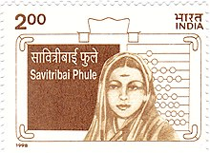
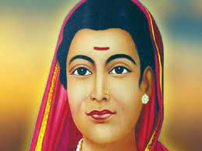
Savitribai Phule
Savitribai Phule . Pune (1831-1897)
LA GRAN PROFESORA DE LA INDIA. PEDAGOGA
MADRE DEL FEMINISMO. REFORMADORA SOCIAL.
FUNDADORA DE COLEGIOS PARA NIÑAS
POETA

Slide 5
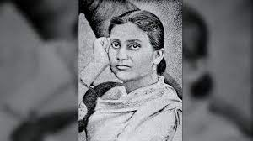
Kadambini Ganguly
Kadambini Ganguly (1861-1923)
PRIMERA MUJER MÉDICO CIRUJANO DE INDIA. Calcuta Medical College.
OBTIENE TRIPLE DIPLOMA ESCUELA MEDICINA de ESCOCIA SU ESPECIALIZACIÓN EN PEDIATRÍA Y GINECOLOGÍA LA PRACTICÓ EN INDIA EN FAVOR DE LOS NIÑOS Y MUJERES
VOZ DEL FEMINISMO. PRIMERA MUJER QUE DA UN DISCURSO EN EL CONGRESO NACIONAL DE INDIA (1890).
MADRE DE 8 HIJOS Y GRAN BORDADORA.

Slide 6
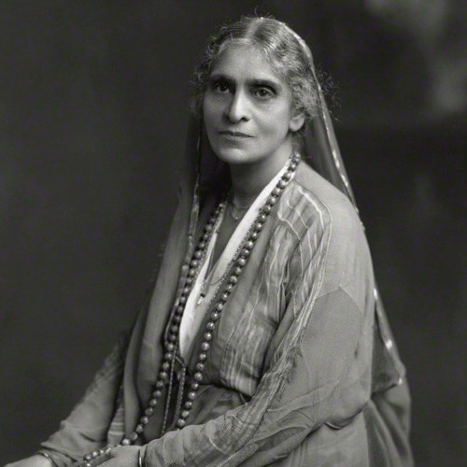
Cornelia Sorabji
Cornelia Sorabji (1866-1954)
PRIMERA MUJER ABOGADO GRADUADA EN BOMBAY Y PRIMERA MUJER INDIA DOCTORADA EN DERECHO EN OXFORD. CONOCIO A MAX MULLER Y MONIER WILLIAMS.AMIGA DE FLORENCE NIGHTINGALE. ESCRITORA.
FUE ABOGADO EN INDIA Y EN INGLATERRA. SE OPUSO A MAHATMA GANDHI CUANDO ESTE LLAMO A LA DESOBEDIENCIA CIVIL.
GRAN DEFENSORA Y PIONERA DERECHOS DE LA MUJERDE LA INDIA. ESCRITORA. LUCHÓ CONTRA LA PURDAH, SEGREGACIÓN DE HOMBRES Y MUJERES Y POR LOS DERECHOS DE HERENCIA DE LAS MUJERES Y EL DERECHO A SER ABOGADAS Y ENFERMERAS.(1923)

Slide 7
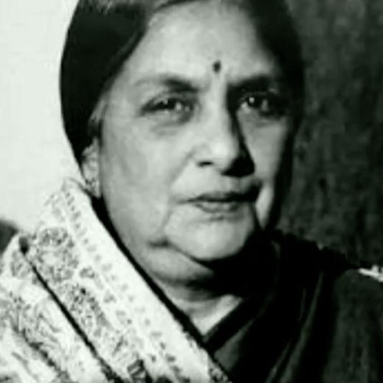
Anusuya Sarabhai
Anasuya Sarabhai (1885 –1972)
EN 1912 ESTUDIA EN INGLATERRA Y CONOCE A LA SOCIEDAD FABIANA.
EN INDIA ABRE GUARDERÍAS INFANTILES Y COLEGIOS PARA MUJERES.
PIONERA Y LIDER DEL MOVIMIENTO SINDICAL DE LOS TRABAJADORES TEXTILES.
LÍDER DEL MOVIMIENTO DE LAS MUJERES TRABAJADORAS. FUNDADORA DEL SINDICATO TEXTIL 1920. CERCANA A MAHATMA GANDHI EN NEGOCIACIONES DE HUELGAS (AHMEDABAD, SABARMATI)

Slide 8
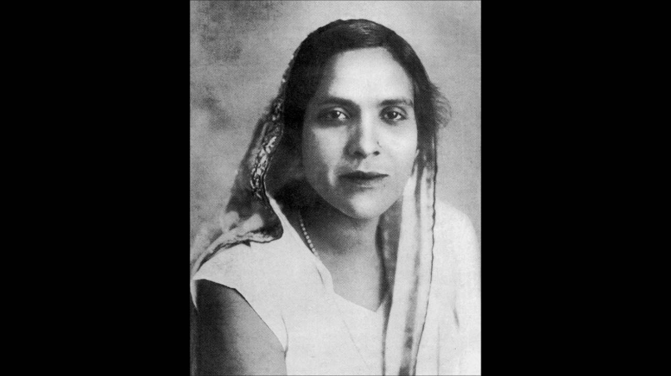
Jaddanbai Hussain
Jaddanbai Hussain (1892 – 1949).
CANTANTE, MÚSICO, BAILARINA Y ACTRIZ.
PIONERA DEL CINE DE INDIA. PRODUCTORA Y DIRECTORA DE CINE.
TAWAIF Y MUSULMANA.
CREÓ UNA FAMILIA DE CANTANTES, MÚSICOS Y ARTISTAS

Slide 9
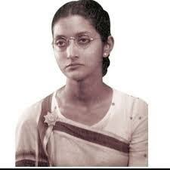
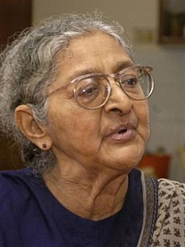
Chonira Muthamma
Chonira Belliappa Muthamma (1924 –2009)
PRIMERA MUJER INDIA QUE INGRESA AL SERVICIO CIVIL.
DIPLOMÁTICA Y EMBAJADORA DE INDIA. IMPORTANTE LUCHADORA DE LOS DERECHOS CIVILES DE LA MUJER. ECOLOGISTA.
EMBAJADORA:FRANCIA, U.K, BIRMANIA, PAKISTÁN,HUNGRÍA,GHANA, HOLANDA.
MINISTRA DE RELACIONES EXTERIORES

Slide 10
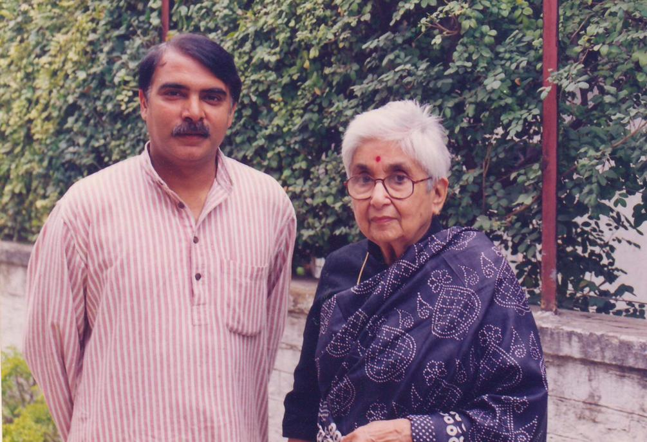
Lakshmi Sahgal
Lakshmi Sahgal (1914 - 2012)
CAPITÁN LAKSHMI.REVOLUCIONARIA DEL MOVIMIENTO DE INDEPENDENCIA DE LA INDIA. OFICIAL DEL EJÉRCITO NACIONAL DE INDIA COMPUESTO SÓLO POR MUJERES.
MÉDICO CIRUJANO. MADRE DE DOS HIJAS.
MINISTRA DE ASUNTOS DE LA MUJER GOBIERNO AZAD HIND

Slide 11
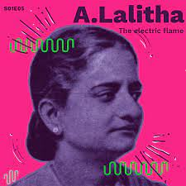
Ayyalasomayajula LALITHA
PRIMERA MUJER INGENIERO DE LA INDIA.
INGENIERO ELÉCTRICO DE LA 3ª REPRESA MÁS GRANDE DE INDIA BHAKRA NANGAL. DISEÑO DE TENDIDOS ELÉCTRICOS Y ESTACIONES. RIO SUTLEJ, BILASPUR, HIMACHAL PRADESH.
POR 30 AÑOS FUE DIRECTORA Y GERENTE GENERAL DE LA COMPAÑÍA GENERAL DE ELECTRICIDAD DE INDIA.
PRESIDENTA MUNDIAL MUJERES INGENIEROS.
MADRE DE UNA HIJA. TERMINÓ SUS VIDA HACIENDO CLASES DE MATEMÁTICAS EN UN COLEGIO PÚBLICO.

Slide 12
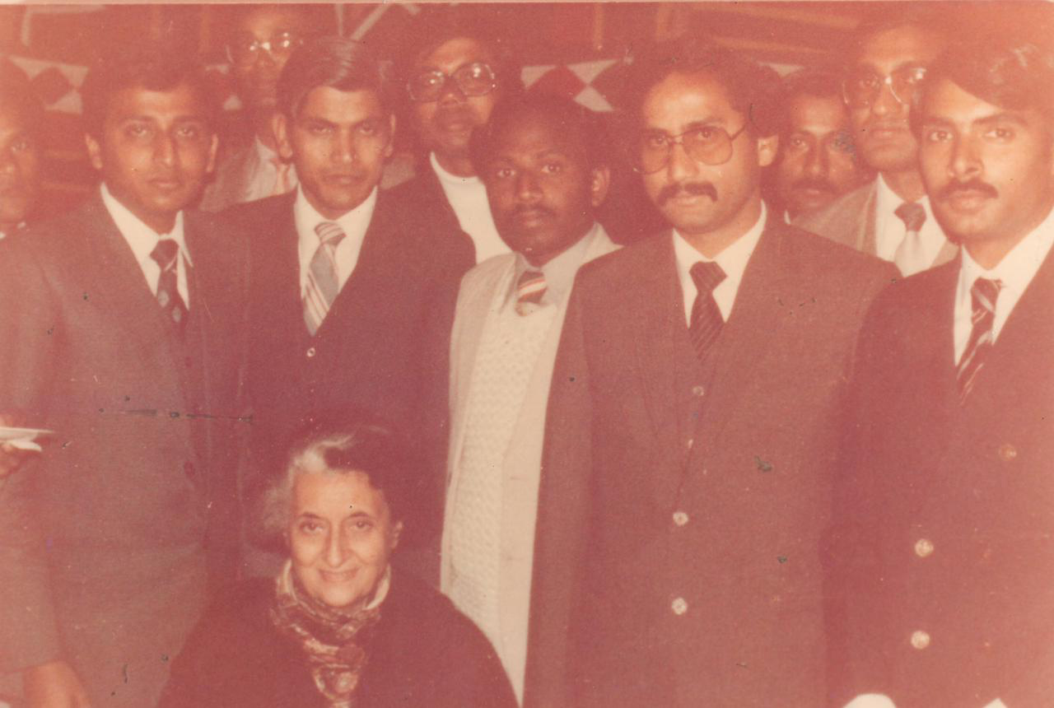
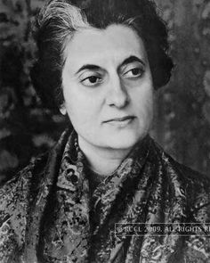
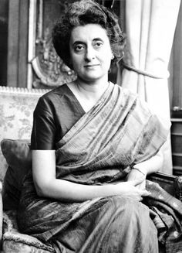
INDIRA GANDHI
Indira Priyadarshini Gandhi (1917-1984)
PRIMERA MINISTRA DE LA INDIA ENTRE 1966-1977 y 1980-1984.
LIDER DEL PARTIDO DEL CONGRESO.
HIJA Y HEREDERA POLÍTICA DE SU PADRE JAWARHAL NEHRU.FUE MINISTRA DE RR.EE, FINANZAS,DEFENSA E INTERIOR. VISITÓ CHILE EN 1968.
El perdón es una virtud de los valientes. Es un verdadero privilegio haber sobrellevado una vida difícil. El amor jamás reclama. Siempre da.

Slide 13
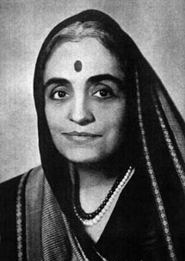
Sumati Morarjee
Sumati Morarjee (1909- 1998)
LA PRIMERA MUJER EN EL NEGOCIO NAVIERO Y EN DIRIGIR LA ASOCIACIÓN NAVIERA DE INDIA.
CREÓ UN NUEVO MODELO DE NEGOCIO QUE INCLUIA TURISMO EN INDIA. MANEJO UNA FLOTA CON 46 NAVES Y 6000 EMPLEADOS.
IMPORTANTE VÍNCULO CON MAHATMA GANDHI.
PREMIADA CON EL PADMA POR SUS SERVICIOS

Slide 14
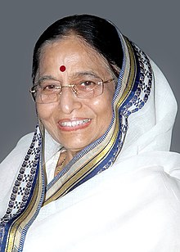
PRATIBHA PATIL
FUE LA PRIMERA MUJER PRESIDENTE DE INDIA.
A LOS 72 AÑOS, EJERCIÓ SU CARGO ENTRE 2007 Y 2012. VISITÓ CHILE.
ABOGADO, GOBERNADORA DEL ESTADO DE RAYASTÁN.
MADRE DE DOS HIJOS.

Slide 15
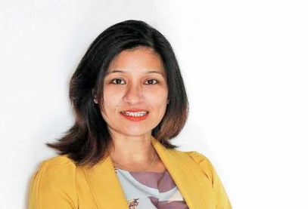
Anshu Jamsenpa
Anshu Jamsenpa (1979)
PRIMERA MUJER QUE ESCALÓ EL MONTE EVEREST (8.849 m) DOS VECES EN LA ÉPOCA DE ESCALADA EN SÓLO 5 DÍAS.
HA HECHO LA ESCALADA MÁS RÁPIDA EN LA HISTORIA.
LA ÚNICA MUJER QUE HA ESCALADO EL EVEREST 5 VECES.
MADRE DE DOS NIÑAS.

